Slide 1
উপস্থাপনায়ঃ খান মোঃমাহবুবুর রহমান(প্রভাষক অর্থনীতি) মহেশপুর পৌর মহিলা কলেজ ও প্রশিক্ষক UITRCE BANBEIS,MOHESHPUR)

Slide 4
শিখনফল
১।অর্থনীতি প্রথম পত্রের সিলেবাস সম্পর্কে জানতে পারবে;
২।অর্থনীতি দ্বিতীয় পত্রের সিলেবাস সম্পর্কে জানতে পারবে;
৩।প্রশ্নের মানবন্টন সম্পর্কে জানতে পারবে।
উপস্থাপনায়ঃ খান মোঃমাহবুবুর রহমান(প্রভাষক অর্থনীতি) মহেশপুর পৌর মহিলা কলেজ ও প্রশিক্ষক UITRCE BANBEIS,MOHESHPUR)

Slide 5
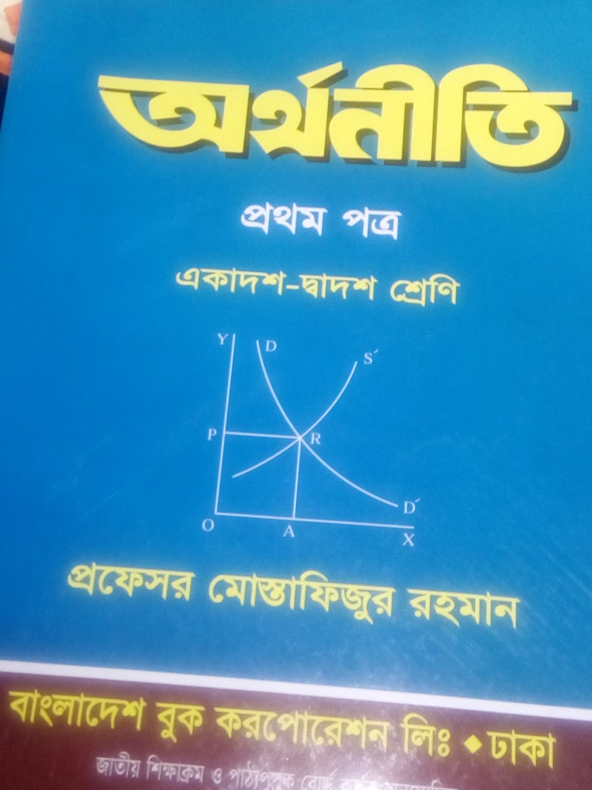
বই পরিচিতি
উপস্থাপনায়ঃ খান মোঃমাহবুবুর রহমান(প্রভাষক অর্থনীতি) মহেশপুর পৌর মহিলা কলেজ ও প্রশিক্ষক UITRCE BANBEIS,MOHESHPUR)

Slide 6
প্রথম পত্র বিষয় কোড-১০৯
দ্বিতীয় পত্র বিষয় কোড-১১০
অর্থনীতি ১ম ও ২য় পত্রের পাঠ্যসূচী ও মান বণ্ঠন---উপস্থাপনায় খান মোঃ মাহবুবুবর রহমান,(প্রভাষক অর্থনীতি)
মহেশপুর পৌর মহিলা কলেজ, মহেশপুর, ঝিনাইদাহ)

Slide 7
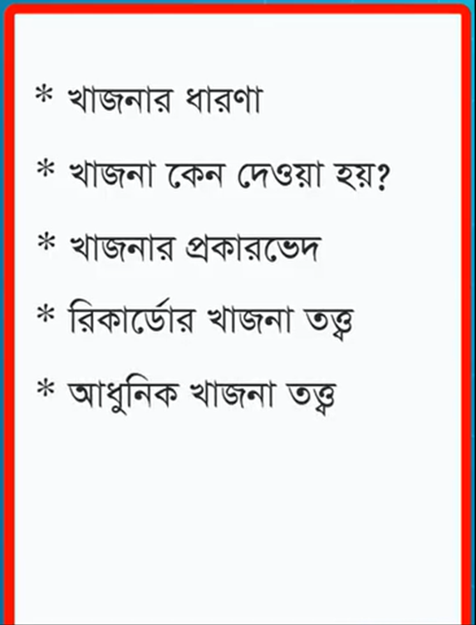
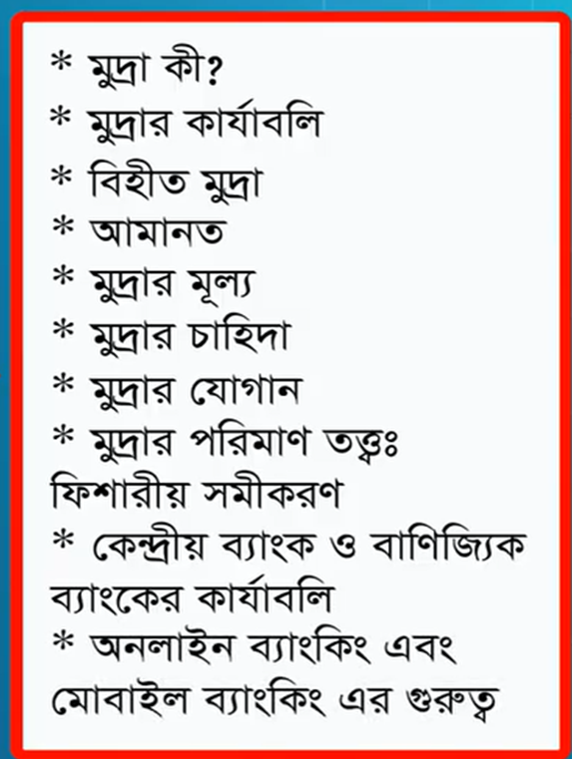
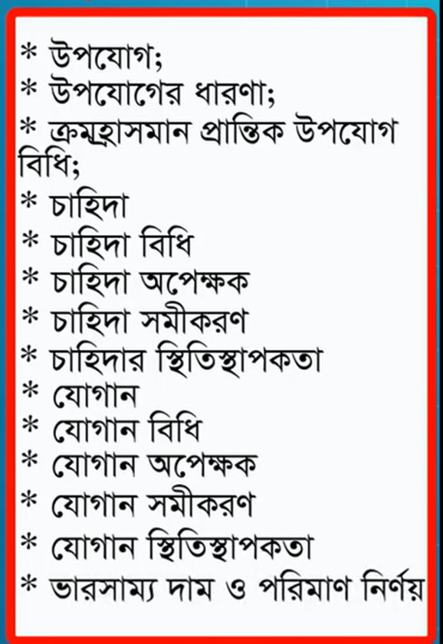
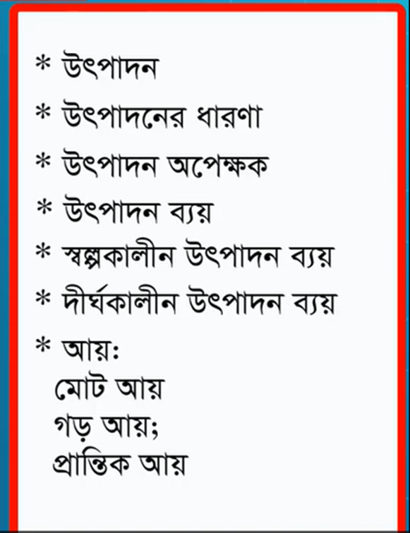
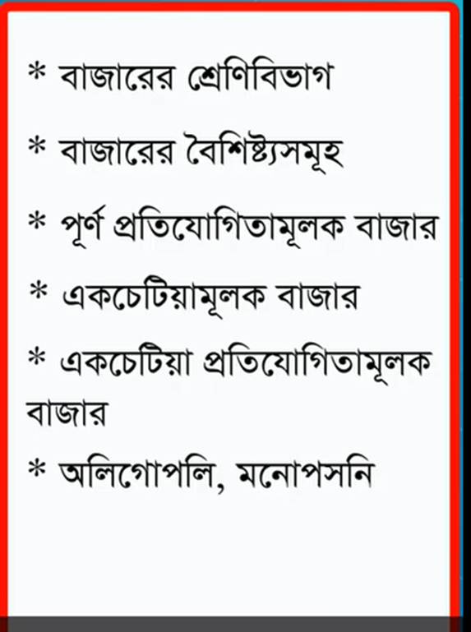
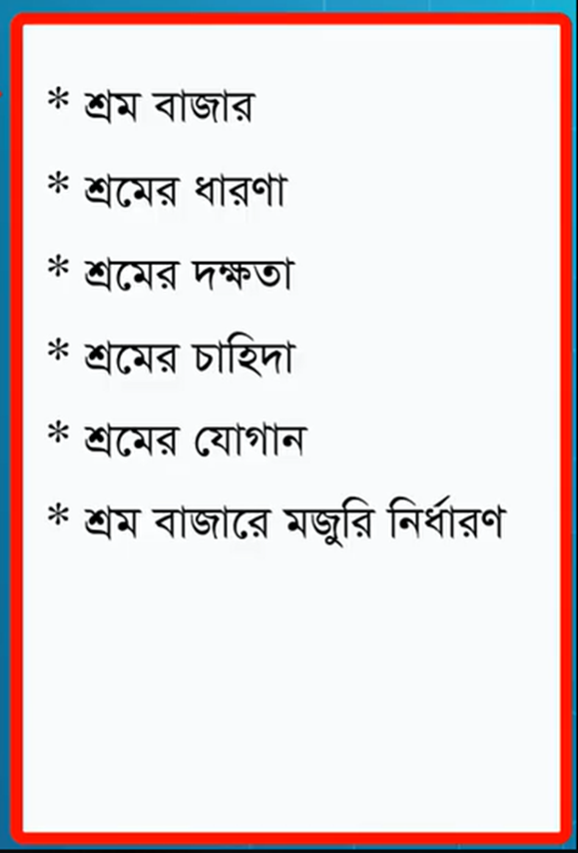
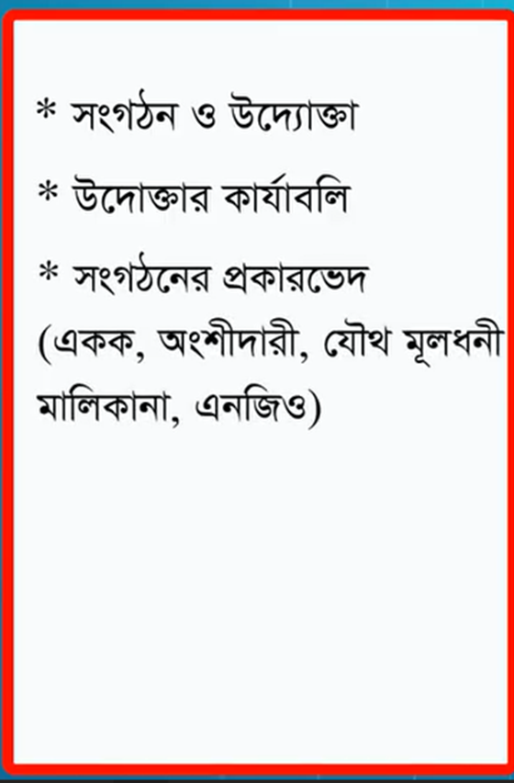
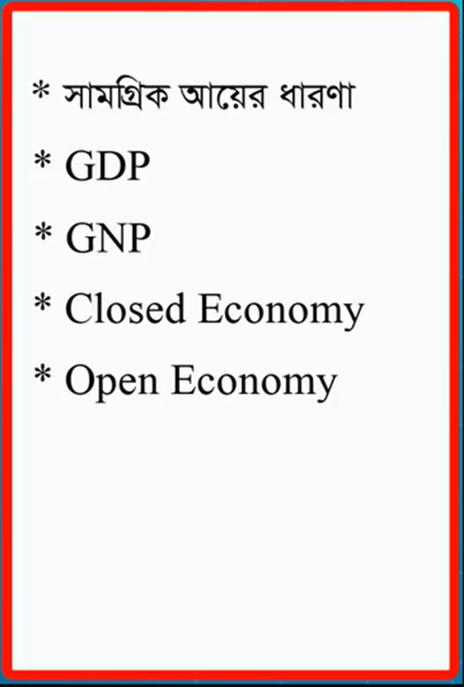
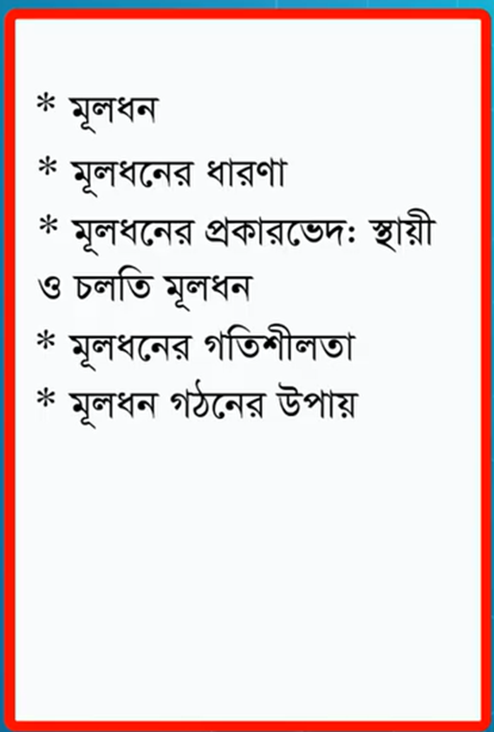
অর্থনীতি ১ম ও ২য় পত্রের পাঠ্যসূচি ও মান বণ্টন---উপস্থাপনায়ঃ খান মোঃ মাহবুবুবর রহমান,(প্রভাষক অর্থনীতি)
মহেশপুর পৌর মহিলা কলেজ, মহেশপুর, ঝিনাইদাহ)

Slide 12
১
মূল্যায়ন সঠিক উত্তর জানতে অপসনে ক্লিক করতে হবে
১।অর্থনীতির জনক কে ?
ক
$$মার্শাল$$
খ
এল রবিনস
গ
পিগু
ঘ
এড্যামস্মিথ
২। কোন অর্থব্যবস্থায় সুদকে নিষিদ্ধ করা হয়েছে ?
ক
ধনতান্ত্রিক
খ
ইসলামি
গ
মিশ্র
ঘ
নির্দেশমূলক

